Slide 1

MAVEN
陈子枢
523,99,178

Slide 2
MAVEN
背景：
现在几乎Maven已经成为了所有Java开源项目的标配，Struts、Hibernate、 Ehcache等知名的开源项目都使用Maven进行管理。国内也有越来越多的知名的软件公司开始使用Maven管理他们的项目，如阿里巴巴和淘宝。
struts2-core-2.3.14.2.jar\META-INF\maven\org.apache.struts\struts2-core\pom.xml
hibernate3.jar\ hibernate-distribution-3.5.6-Final.pom
Maven——这一Java社区事实标准的项目管理工具，能帮你从琐碎的手工劳动中解脱出来，帮你规范整个组织的构建系统。不仅如此，它还有依赖管理、自动生成项目站点等超酷的特性。每天都有数以万计的开发者在访问中央仓库以获取他们需要的依赖。

Slide 3
MAVEN
MAVEN
翻译为“专家”或“内行”。
Maven是跨平台的项目管理工具。作为Apache组织中的一个颇为成功的开源项目，主要服务于基于java平台的项目构建、依赖管理和项目信息管理。无论是小型的开源类库项目，还是大型的企业级应用；无论是传统的瀑布式开发，还是流行的敏捷模式，Maven都能大显身手。

Slide 4
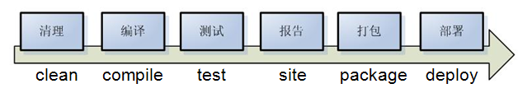
MAVEN
1、自动构建：
傻瓜化、高度自动化、一步构件
Notes:
除了编写源代码，我们每天有相当一部分时间花在了编译、运行单元测试、生成文档、打包和部署等烦琐且不起眼的工作上，这就是构建。如果我们现在还手工这样做，那成本也太高了，于是有人用软件的方法让这一系列工作完全自动化，使得软件的构建可以像全自动流水线一样，只需要一条简单的命令，所有烦琐的步骤都能够自动完成，很快就能得到最终结果。
Maven的用途之一是服务于构建，它是一个异常强大的构建工具，能够帮我们自动化构建过程，从清理、编译、测试到生成报告，再到打包和部署。我们不需要也不应该一遍又一遍地输入命令，一次又一次地点击鼠标，我们要做的是使用Maven配置好项目，然后输入简单的命令(如mvn clean install)，Maven会帮我们处理那些烦琐的任务。

Slide 5
MAVEN
令你惊叹的事，你的准备好硬盘空间和上网的资费
2、依赖管理：
自动下载相关的jar包，统一依赖管理

Slide 6
MAVEN
3、项目信息管理：
项目信息、开发人员信息、开发者信息，文档自动生成

Slide 7
MAVEN
Maven管理的是最终成品，SVN管理的是过程
主要内容：
为什么要使用Maven
Maven安装与配置
第一个Maven项目
第二个Maven项目
Maven相关概念介绍
Maven与Eclipse/MyEclipse整合
建立Maven私服-Nexus
部署构建至Nexus

Slide 8
MAVEN简介
应该傻瓜化，自动化
为什么使用Maven：
IDE pk Eclipse
手工操作较多，编译、测试、部署等工作都是独立的，很难一步完成
每个人的IDE配置都不同，很容易出现本地代码换个地方编译就出错
Ant
没有一个约定的目录结构
必须明确让ant做什么，什么时候做，然后编译，打包
没有生命周期，必须定义目标及其实现的任务序列
没有集成依赖管理
Maven
拥有约定，知道你的代码在哪里，放到哪里去
拥有一个生命周期，例如执行mvn install 就可以自动执行编译、测试、打包等构件过程
只需要定义一个pom.xml，然后把源代码放到默认的目录，Maven帮你处理其他的事情
拥有依赖管理，仓库管理

Slide 9
MAVEN
MAVEN安装和配置

Slide 10
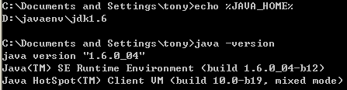
MAVEN安装和配置
安装：
确认jdk是否已安装
下载Maven
地址：http://maven.apache.org/download.html
版本：apache-maven-3.0.5
安装Maven
见资料目录下的《1-Maven安装过程》文档
设置JAVA_HOME
JAVA_HOME=D:\javaenv\jdk1.6
设置MAVEN_HOME
MAVEN_HOME=D:\javaenv\apache-maven-3.0.5
设置PATH
PATH=;%MAVEN_HOME%\bin;%JAVA_HOME%\bin
注意PATH里前面要加分号，表示跟前面的内容进行分割

Slide 11
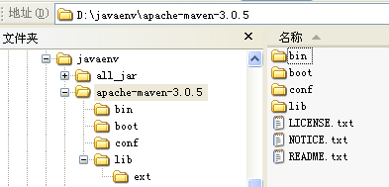
MAVEN
目录结构：
bin 放maven的执行文件
boot/plexus-classworlds-2.4.jar 类加载器
conf/settings.xml 配置文件 [关键]
lib 依赖包

Slide 12
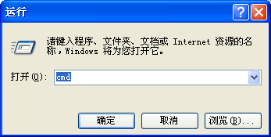
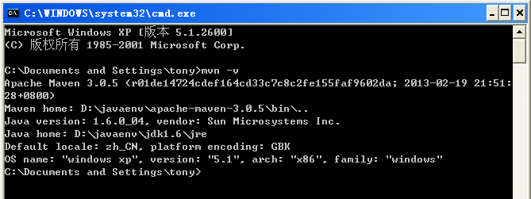
MAVEN安装和配置
检查安装是否正确：
mvn –v
mvn -version

Slide 13
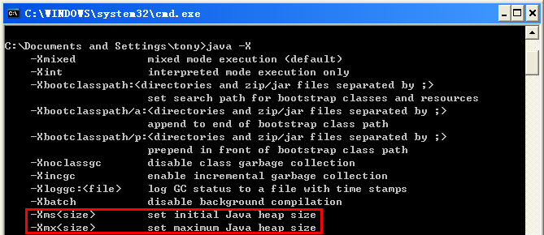
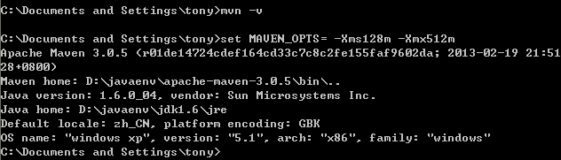
MAVEN
初始化配置：
设置MAVEN_HOME环境变量
升级时只需下载最新版本，解压后重新设置
设置MAVEN_OPTS环境变量
-Xms128m –Xmx512m
在使用maven时，如果报内存溢出，如使用 mvn site会耗费大量内存，则修改默认配置
D:\javaenv\apache-maven-3.0.5\bin\mvn.bat
在@REM set MAVEN_OPTS=……后加入
set MAVEN_OPTS= -Xms128m -Xmx512m

Slide 14
MAVEN
一个系统中要运行不同版本的jdk
初始化配置：
不在系统环境变量中配置JAVA_HOME，如何运行mavn
修改mvn.bat文件，加入下面语句
@REM ==== START VALIDATION ====
if not "%JAVA_HOME%" == "" goto OkJHome
前面加上
set JAVA_HOME=%MAVEN_HOME%\bin\..\..\jdk1.6
目录关系为下面，否则不能用相对路径，如不是下面的结构，可以直接指定绝对路径：
D:\javaenv\apache-maven-3.0.5
D:\javaenv\jdk1.6
绝对的也可以，相对的更灵活

Slide 15
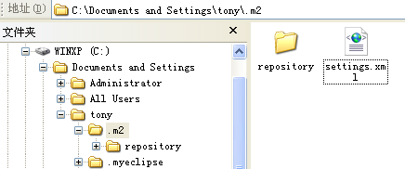
MAVEN
C:\Documents and Settings\tony\.m2
初始化配置：
配置用户自己的settings.xml
MAVEN_HOME/conf/settions.xml是全局的
~/.m2/settings.xml为用户自己的
初始安装文件settings.xml不存在，复制上面全局的即可
在配置文件中，有一项配置本地资源库的位置，
默认为C:\Documents and Settings\％username%\.m2\ repository，
默认配置不是很合适，很不安全，重装系统及其容易被误删除。
修改本地资源库保存路径为maven安装目录下:
在D:/javaenv/apache-maven-3.0.5下创建repository目录
修改全局setting.xml文件，
<settings>下找到localRepository标签，默认为注释掉的，在该注释段之外添加
<localRepository>D:/javaenv/apache-maven-3.0.5/repository</localRepository>注意路径的斜杠
Settings.xml无法移动目录

Slide 16
MAVEN
pom.xml
*约定【重点】：
运行时会自动从网上下载插件，安装到本地仓库
 | 目 录 | 用 途
1 | src/main/java | 存放项目的java文件
2 | src/main/resources | 存放项目资源文件，如spring、hibernate的配置文件
3 | src/test/java | 存放所有测试的java文件
4 | src/test/resources | 测试资源文件
5 | target | 项目输出位置，每次构建自动产生
6 | pom.xml | Maven工程配置文件，相对于web工程中的web.xml

Slide 17
MAVEN
第一个Maven项目

Slide 18
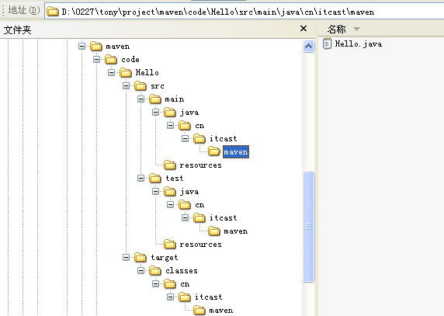
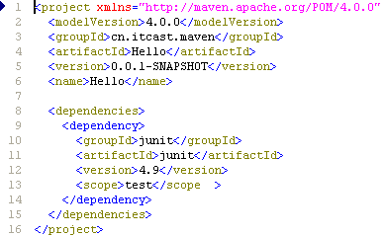
MAVEN
第一次运行时，会自动从网上下载很多插件，3分钟左右
第一个Maven项目：
按maven约定建立目录
创建Hello.java
创建HelloTest.java
创建pom.xml
dos进入到项目的根目录
执行 mvn compile
自动创建target目录，自动编译类
运行mvn命令必须在项目pom.xml同路径下

Slide 19
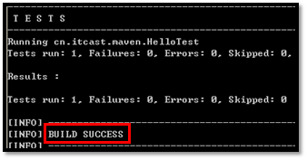
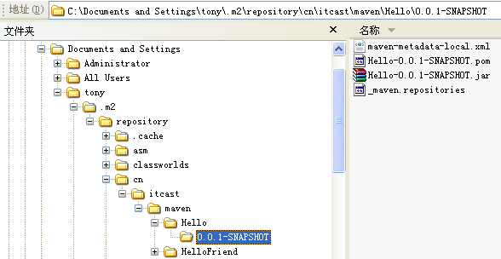
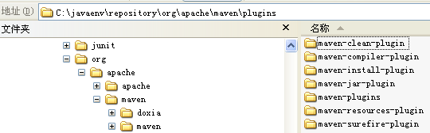
MAVEN
运行mvn命令自动下载相应插件，所以必须有外网。不能联网可以直接拷贝插件目录
第一个Maven项目：
清除 mvn clean
测试 mvn test 执行junit测试，并输出报告
打包 mvn package 生成jar包
安装 mvn install 发布到个人仓库中
注意：如首次运行下载文件失败，重新运行
每个步骤都是一个插件

Slide 20
MAVEN
练习：
搭建maven环境
建立maven项目

Slide 21
MAVEN
第二个Maven项目（依赖）

Slide 22
MAVEN
pom.xml 项目依赖
第二个Maven项目：
<project >
<modelVersion>4.0.0</modelVersion>
<groupId>cn.itcast.maven</groupId>
<artifactId>HelloFriend</artifactId>
<version>0.0.1-SNAPSHOT</version>
<name>HelloFriend</name>
<dependencies>
<dependency>
<groupId>junit</groupId>
<artifactId>junit</artifactId>
<version>4.9</version>
<scope>test</scope>
</dependency>
<dependency>
<groupId>cn.itcast.maven</groupId>
<artifactId>Hello</artifactId>
<version>0.0.1-SNAPSHOT</version>
<scope>compile</scope>
</dependency>
</dependencies>
</project>
调用第一项目中的类。
开发步骤：
按maven约定建立目录
创建HelloFriend.java
创建HelloFriendTest.java
创建pom.xml
进入到项目的根目录
执行 mvn compile
依赖项目没有装载到仓库中
Hello/mvn install

Slide 23
MAVEN
Maven相关概念介绍

Slide 24
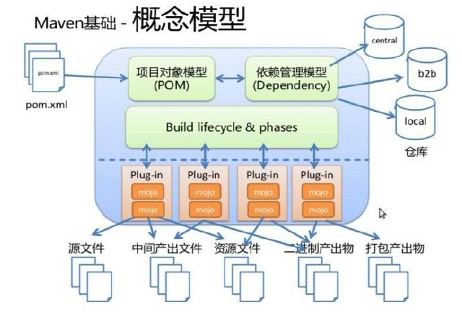
MAVEN
Project Object Model
核心概念：
项目对象模型（POM）
坐标
依赖管理
仓库管理
生命周期
插件和目标
聚合继承

Slide 25
MAVEN
<dependency>
<groupId>cn.itcast.maven</groupId>
<artifactId>Hello</artifactId>
<version>0.0.1-SNAPSHOT</version>
<scope>compile</scope>
</dependency>
*坐标：
什么是坐标？
在平面几何中坐标（x，y）可以标识平面中唯一的一点，立体几何中 （x，y，z）
Maven坐标主要组成
groupId：定义当前Maven项目隶属项目，【包】
artifactId：定义实际项目中的一个模块，【模块】
version：定义当前项目的当前版本，【版本】
packaging：定义该项目的打包方式，默认jar，还可以是war、jar、ear
Maven为什么使用坐标？
Maven世界拥有大量构建，我们需要找一个用来唯一标识一个构建的统一规范
目的：拥有了统一规范，就可以把查找工作交给机器，默认查找jar包
也就是说在其他项目中依赖它时，能找到它。

Slide 26
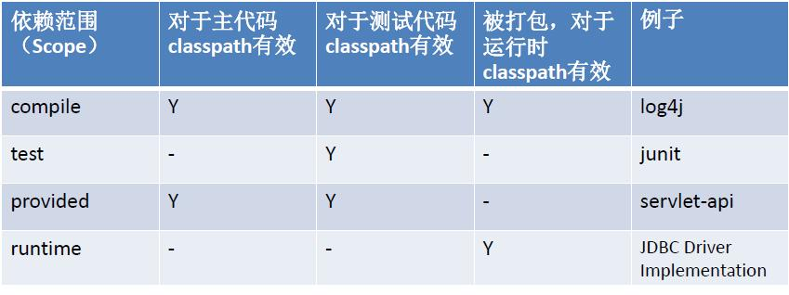
MAVEN
*依赖管理：
<dependency>
<groupId>cn.itcast.maven</groupId>
<artifactId>Hello</artifactId>
<version>0.0.1-SNAPSHOT</version>
<scope>compile</scope>
</dependency>
如何进行依赖配置？
依赖的范围 scope
传递性依赖和可选依赖
默认

Slide 27
MAVEN
仓库管理：
<groupId>cn.itcast.maven</groupId>
<artifactId>HelloFriend</artifactId>
<version>0.0.1-SNAPSHOT</version>
<name>HelloFriend</name>
何为Maven仓库？
用来统一存储所有Maven共享构建的位置就是仓库
Maven仓库布局
根据Maven坐标定义每个构建在仓库中唯一存储路径
大致为：groupId/artifactId/version/artifactId-version.packaging
仓库的分类
本地仓库
~/.m2/repository/
每个用户只有一个本地仓库
远程仓库
中央仓库：Maven默认的远程仓库
http://repo1.maven.org/maven2
私服：是一种特殊的远程仓库，它是架设在局域网内的仓库
镜像：用来替代中央仓库，速度一般比中央仓库快
repository\cn\itcast\maven\HelloFriend\0.0.1-SNAPSHOT\
HelloFriend-0.0.1-SNAPSHOT.jar
dom4j\dom4j\1.6.1\dom4j-1.6.1.jar
Notes:
别墅-房间-柜子

Slide 28
MAVEN
新概念
*生命周期管理：
何为生命周期？
Maven生命周期就是为了对所有的构建过程进行抽象和统一
包括项目清理，初始化，编译，打包，测试，部署
等几乎所有构建步骤
Maven Lifecycle 三大生命周期“相互独立”
clean：清理项目的 pre-clean 、clean、post-clean
default：构建项目的【重点】
site：生成项目站点的 site、post-site、site-deploy
它们是相互独立的，你可以仅仅调用clean来清理工作目录，仅仅调用site来生成站点。
当然你也可以直接运行 mvn clean install site 运行所有这三套生命周期。
mvn test clean能执行吗？

Slide 29
MAVEN
1)Clean Lifecycle 生命周期：
pre-clean 执行一些需要在clean之前完成的工作
clean 移除所有上一次构建生成的文件
post-clean 执行一些需要在clean之后立刻完成的工作
mvn clean 中的clean就是上面的clean，在一个生命周期中，运行某个阶段的时候，它之前的所有阶段都会被运行，也就是说，mvn clean 等同于 mvn pre-clean clean
如果我们运行 mvn post-clean ，那么 pre-clean，clean 都会被运行。
这是Maven很重要的一个规则，可以大大简化命令行的输入。

Slide 30
MAVEN
mvn site clean
Pom.xml
<!-- 公司信息 -->
<organization>
<name>北京传智播客教育科技有限公司</name>
<url>http://www.itcast.cn/</url>
</organization>
<!-- 研发人员列表 -->
<developers>
<developer>
<id>weichen</id>
<name>陈伟</name>
<email>weichen@163.com</email>
<roles>
<role>研发经理</role>
<role>研发工程师</role>
</roles>
</developer>
</developers>
<!-- 贡献人列表 -->
<contributors>
<contributor>
<name>胡莹莹</name>
<email>huyingying@163.com</email>
<roles><role>研发工程师</role></roles>
</contributor>
</contributors>
2)Site Lifecycle 生命周期：
pre-site 执行一些需要在生成站点文档之前完成的工作
site 生成项目的站点文档
post-site 执行一些需要在生成站点文档之后完成的工作，并且为部署做准备
site-deploy 将生成的站点文档部署到特定的服务器上
这里经常用到的是site阶段和site-deploy阶段，用以生成和发布Maven站点，这可是Maven相当强大的功能，Manager比较喜欢，文档及统计数据自动生成，很好看。
mvn clean site

Slide 31
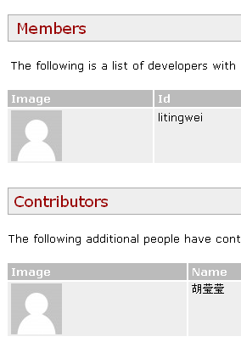
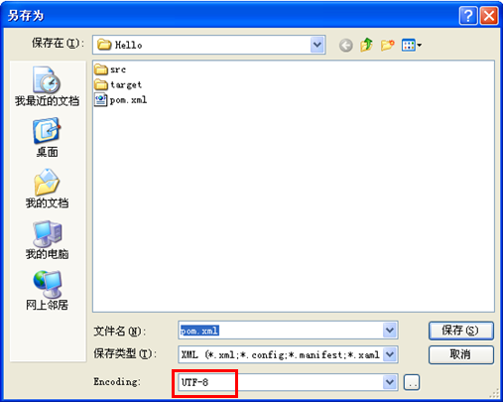
MAVEN
中文乱码：
将pom.xml文件另存，
保存时选择utf-8格式即可
mvn clean site

Slide 32
MAVEN
3)Default Lifecycle 生命周期：
Default生命周期Default生命周期是Maven生命周期中最重要的一个，绝大部分工作都发生在这个生命周期中。。
validate
generate-sources
process-sources
generate-resources
process-resources 复制并处理资源文件，至目标目录，准备打包。
compile 编译项目的源代码。
process-classes
generate-test-sources
process-test-sources
generate-test-resources
process-test-resources 复制并处理资源文件，至目标测试目录。
test-compile 编译测试源代码。
process-test-classes
test 使用合适的单元测试框架运行测试。这些测试代码不会被打包或部署。
prepare-package
package 接受编译好的代码，打包成可发布的格式，如 JAR 。
pre-integration-test
integration-test
post-integration-test
verify
install 将包安装至本地仓库，以让其它项目依赖。
deploy 将最终的包复制到远程的仓库，以让其它开发人员与项目共享

Slide 33
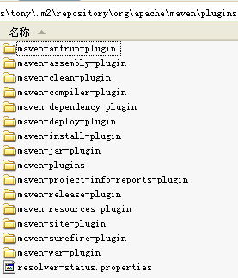
MAVEN
插件管理：
Maven的核心仅仅定义了抽象的生命周期，具体的任务都是交由插件完成的
每个插件都能实现多个功能，每个功能就是一个插件目标
Maven的生命周期与插件目标相互绑定，以完成某个具体的构建任务
例如compile就是插件maven-compiler-plugin的一个插件目标
mvn compile 隐含没有显式的指定
mvn 插件名：目标名
mvn compiler:compile
调用maven-compiler-plugin插件的compile目标

Slide 34
MAVEN
Maven与Eclipse/MyEclipse整合

Slide 35

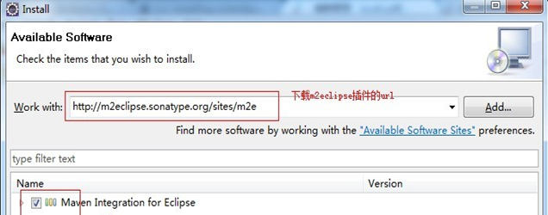
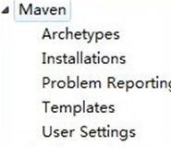
MAVEN
推荐使用带插件的eclipse kepler
*Maven与Eclipse整合：
如何安装？
zest插件安装 实现pom.xml文件设计窗口编辑
m2e插件安装 实现eclipse支持maven配置
m2e-extras插件安装 实现支持svn、cvs等支持
安装方式有3种
用eclipse的选择help菜单> Install New Software.然后弹出安装的对话框
eclipse目录的plugins目录下
用link方式。这种方式偶合性低，想卸载，只需修改下dropins目录的文件即可。
1. 获得zest,m2e和m2e-extras三件文件夹。
2.进入到eclipse中的dropins目录下，新建三个txt文件（zest.txt,m2e.txt,m2e-extras.txt）
其中每个文件内容如下:
path=E:/personal/maven/install/GEF-zest-3.7.1
（需路径修改你本机的实际插件的路径地址）
重新启动eclipse,点击windows→preferences,
成功后看到如右侧画面：

Slide 36
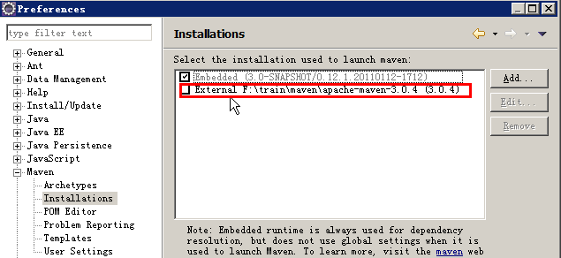
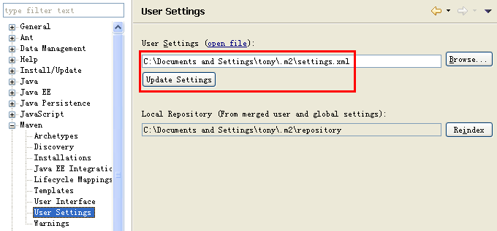
MAVEN
1
Maven与Eclipse整合：
自带的maven不好，用我们的替换调
add新建一个，选择我们的安装，然后勾中即可
指定settings.xml配置文件，
如此文件内容变化，一定要执行“Update Settings”
2

Slide 37
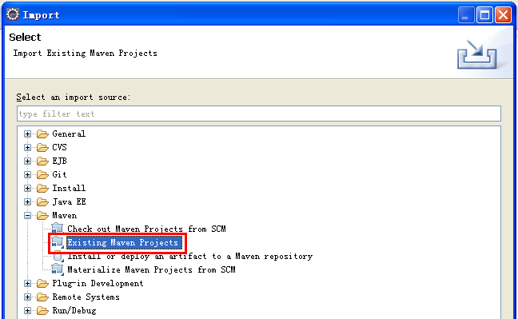
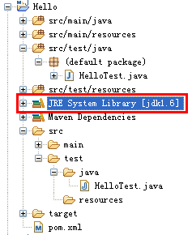
MAVEN
将Maven工程导入到Eclipse中：
Import菜单选择maven，然后选择 Existing Maven Projects
选择Hello和HelloFriend工程 切换成自己配置的jdk版本

Slide 38
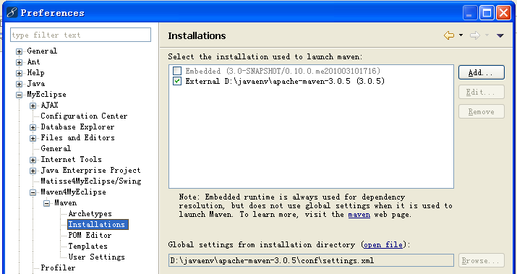
MAVEN
MyEclipse自带Maven4MyEclipse插件，但有BUG，爱出问题。首先必须启用。
Maven与MyEclipse整合：
自带的maven不好，用我们的替换调
add新建一个，选择我们的安装，然后勾中即可

Slide 39
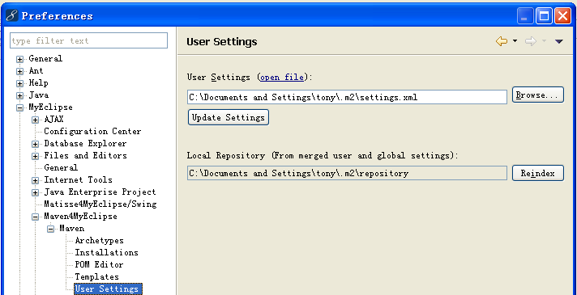
MAVEN
Maven与MyEclipse整合：
注意settings.xml；默认安装完是没有这个文件的，
要把D:\javaenv\apache-maven-3.0.5\conf下的settings.xml拷贝到
C:\Documents and Settings\tony\.m2下，然后这里选择settings.xml，否则运行时会报错。

Slide 40
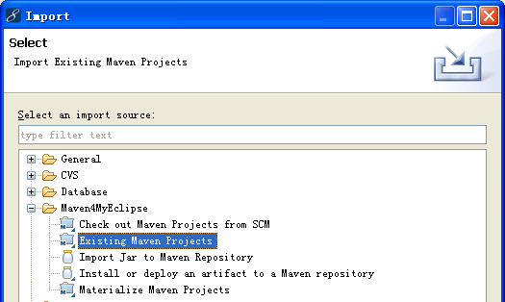
MAVEN
如果重新建立工作空间，需重新配置maven
奇怪现象，导入后报错，找不到junit。但它提示jre。按其要求换成1.5编译后，不报错。然后再换回1.6。错误不再显示。
分析myeclipse有地方专门配置了依赖
将Maven工程导入到MyEclipse中：
Import菜单选择maven，然后选择 Existing Maven Projects

Slide 41
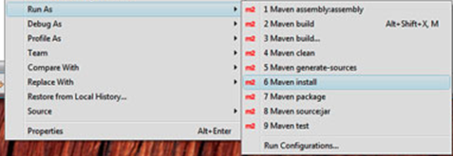
MAVEN
运行maven命令：
在pom.xml上点出右键菜单，选择run as

Slide 42
MAVEN
依赖关系

Slide 43
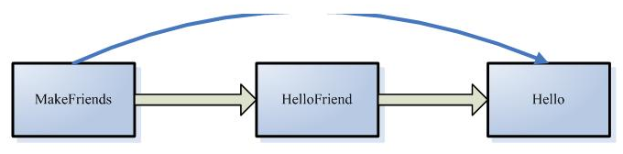
MAVEN
依赖多个项目，这些项目中有相同jar包，但版本不同，那选择哪个呢？
依赖关系：
传递性依赖

Slide 44
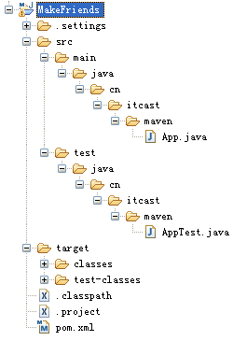
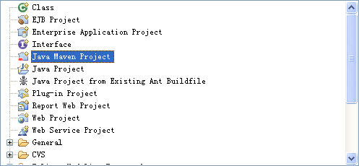
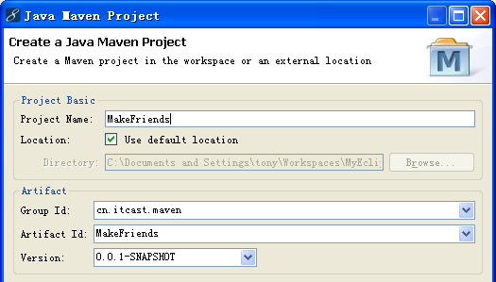
MAVEN
如果重新建立工作空间，需重新配置maven
新建maven项目MakeFriends：

Slide 45
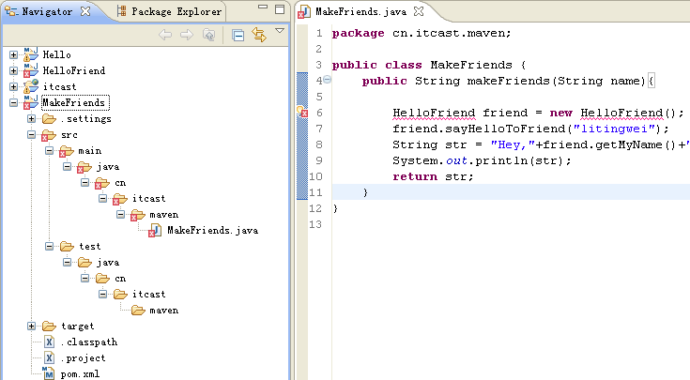
MAVEN
如果重新建立工作空间，需重新配置maven
新建maven项目：
先对Hello和HelloFriend进行发布
分别在pom.xml上执行 maven install
新建类引用了HelloFriend，报错，该如何办？
定义依赖即可。pom.xml中加入：
<dependency>
<groupId>cn.itcast.maven</groupId>
<artifactId>HelloFriend</artifactId>
<version>0.0.1-SNAPSHOT</version>
<scope>compile</scope>
</dependency>
自动依赖Hello和HelloFriend工程

Slide 46
MAVEN
依赖多个项目，这些项目中有相同jar包，但版本不同，那选择哪个呢？
如何解决依赖中的版本冲突？
传递性依赖原则：
A-->B
A-->C
路径最近者优先
路径相同，第一声明者优先
*最终依赖log4j1.2.13 (注意：有的eclipse版本会在依赖中直接显示出来，有的则不会)
传递性依赖
Hello中的pom.xml增加：
<dependency>
<groupId>log4j</groupId>
<artifactId>log4j</artifactId>
<version>1.2.16</version>
<scope>test</scope>
</dependency>
HelloFriends中的pom.xml中增加
<dependency>
<groupId>log4j</groupId>
<artifactId>log4j</artifactId>
<version>1.2.13</version>
<scope>test</scope>
</dependency>
注意引用的log4j版本不同

Slide 47
MAVEN
继承与聚合

Slide 48
MAVEN
3个工程都有相同的内容，对junit的引用
继承与聚合：
何为继承？
继承为了消除重复，我们把很多相同的配置提取出来
例如：grouptId，version等
何为聚合？
如果我们想一次构建多个项目模块，那我们就需要对多个项目模块进行聚合
<modules><module>…</module></modules>
聚合与继承的关系
继承主要为了消除重复
聚合主要为了快速构建项目

Slide 49
MAVEN
3个工程都有相同的内容，对junit的引用
继承：
1、新建工程Parent，目的消除子工程的配置文件中重复的内容，所以无需代码类，删除代码。
2、子工程统一junit版本4.9
3、加入Hello、HelloFriend依赖dependency
4、最后在各个子工程中引入父工程即可<parent>，放在<denpendencies>上面，同时在所有子项目中Hello、HelloFriend、MakeFridens中删除重复的<groupId>、<version>、<dependency>
<modelVersion>4.0.0</modelVersion>
<artifactId>Hello</artifactId>
<parent>
<groupId>cn.itcast.maven</groupId>
<artifactId>Parent</artifactId>
<version>0.0.1-SNAPSHOT</version>
<relativePath>../Parent/pom.xml</relativePath>
</parent>
<dependencies>
<dependency>
<groupId>junit</groupId>
<artifactId>junit</artifactId>
</dependency>
</dependencies>
<parent>
<groupId>cn.itcast.maven</groupId>
<artifactId>Parent</artifactId>
<version>0.0.1-SNAPSHOT</version>
<relativePath>../Parent/pom.xml</relativePath>
</parent>
注意，为相对路径

Slide 50
MAVEN
继承：
此时Run As Hello工程的pom.xml“maven install” 报错，
Project build error: Invalid packaging for parent POM cn.itcast.maven.HelloParent:0.0.1-SNAPSHOT, must be "pom" but is "jar"
修改HelloParent的pom.xml
<packaging>jar</packaging> 改为 <packaging>pom</packaging>
这是一个父工程，实际是一个聚合工程，它没有实际代码，它的作用是抽象出子工程公用的内容，
Run As 一下 Hello工程的pom.xml
报错：parent.relativePath' points at wrong local POM
注意：在Run As子工程前，一定先要对parent工程进行安装 mvn install。

Slide 51
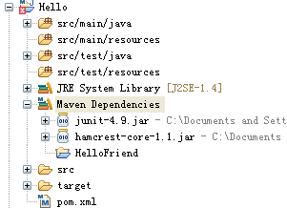
MAVEN
继承：
6、修改HelloFriend、MakeFriends项目，Run As “maven install”都成功。
但发现Hello工程依赖不对，怎么多了HelloFriend的依赖？
将依赖进行管理：
1、在parent项目中将依赖进行管理<dependencyManagement>，此时其他项目依赖全部消失
2、再在各个项目中加入依赖，但不需加入版本和范围，<version><scope>
这样防止开发团队中大家使用不同的版本，造成整合项目时，发生冲突，导致异常。
此时各工程依赖关系又正确了
如不出现上面现象，引用正常。则无需dependencyManagement
<dependencies>
<dependency>
<groupId>junit</groupId>
<artifactId>junit</artifactId>
</dependency>
</dependencies>

Slide 52
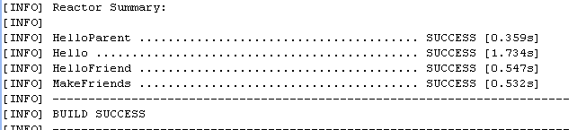
MAVEN
聚合：
Parent pom.xml文件中加入
<modules>
<module>../Hello</module>
<module>../HelloFriend</module>
<module>../MakeFriends</module>
</modules>
这样就无需一个一个的安装 mvn install
只需 HelloParent pom.xml 上 Run As，就会连同全部一起进行安装

Slide 53
MAVEN
Web工程

Slide 54
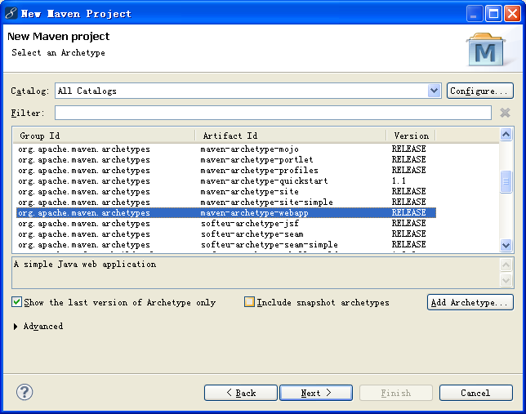
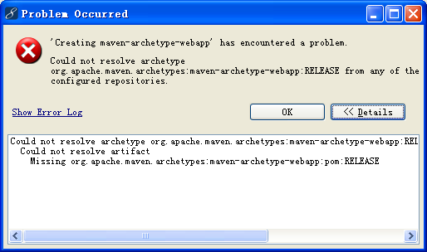
MAVEN
Web工程-MyEclipse 8.6：
新建时选中 maven-archetype-webapp，如果MyEclipse报错，手工配置

Slide 55
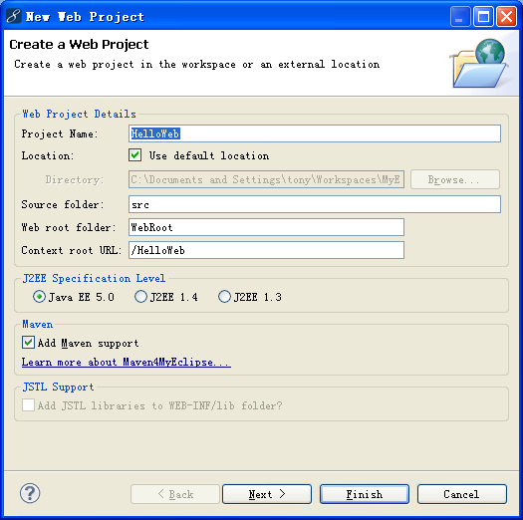

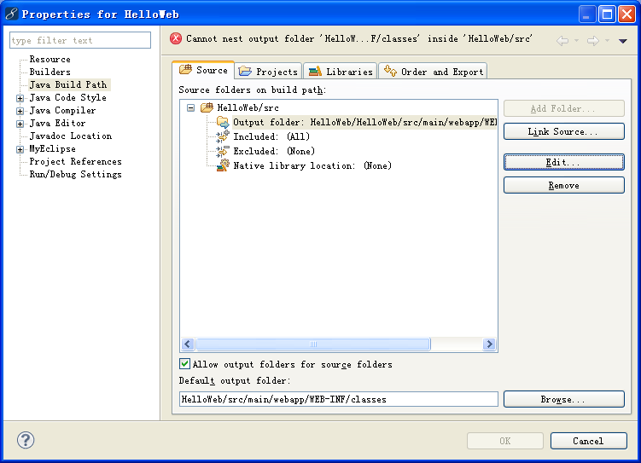
MAVEN
Web工程-MyEclipse 8.6 ：
新建时选中 maven-archetype-webapp，如果MyEclipse报错，手工配置

Slide 56
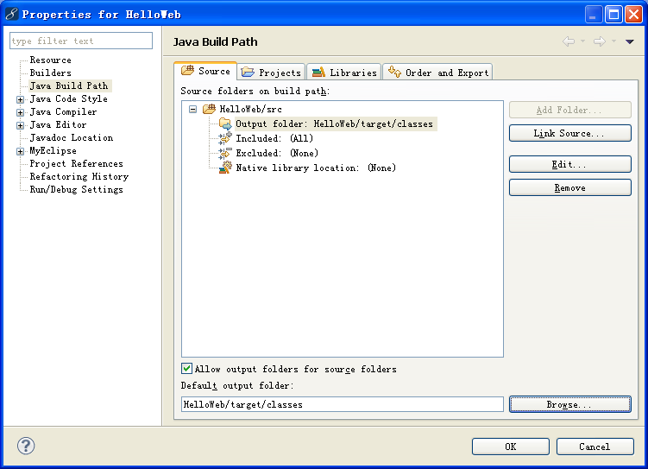
MAVEN
Web工程-MyEclipse 8.6 ：
1、手工创建目录src/main/webapp/WEB-INF/classes，并加入web.xml文件
2、新建target/classes目录，删除WebRoot目录
3、选中工程，属性，编辑Java Build Path/Source选项卡，编辑Output folder和Default output folder
选择target/classes目录
4、删除WebRoot目录
web.xml
<!DOCTYPE web-app PUBLIC
"-//Sun Microsystems, Inc.//DTD Web Application 2.3//EN"
"http://java.sun.com/dtd/web-app_2_3.dtd" >
<web-app>
<display-name>Archetype Created Web Application</display-name>
</web-app>

Slide 57
MAVEN
注意这里打包不在是默认的jar，而是war包
Web工程-MyEclipse 8.6 ：
4、修改pom.xml文件
<project xmlns="http://maven.apache.org/POM/4.0.0" xmlns:xsi="http://www.w3.org/2001/XMLSchema-instance"
xsi:schemaLocation="http://maven.apache.org/POM/4.0.0 http://maven.apache.org/maven-v4_0_0.xsd">
<modelVersion>4.0.0</modelVersion>
<artifactId>HelloWeb</artifactId>
<packaging>war</packaging>
<parent>
<groupId>cn.itcast.maven</groupId>
<artifactId>HelloParent</artifactId>
<version>0.0.1-SNAPSHOT</version>
<relativePath>../Parent/pom.xml</relativePath>
</parent>

Slide 58
MAVEN
Build 指定发布的虚拟路径
Web工程-MyEclipse 8.6 ：
4、修改pom.xml文件 5、修改HelloParent的pom.xml
<dependencies>
<dependency>
<groupId>junit</groupId>
<artifactId>junit</artifactId>
</dependency>
<dependency>
<groupId>cn.itcast.maven</groupId>
<artifactId>MakeFriends</artifactId>
</dependency>
</dependencies>
</project>
<modules>
<module>../Hello</module>
<module>../HelloFriend</module>
<module>../MakeFriends</module>
<module>../HelloWeb</module>
</modules>
6、建立index.jsp
<%@ page language="java" contentType="text/html; charset=UTF-8" pageEncoding="UTF-8"%>
<%@ page import="cn.itcast.maven.*"%>
<%
MakeFriends makeFriends=new MakeFriends();
out.println(makeFriends.makeFriends("tony"));
%>

Slide 59
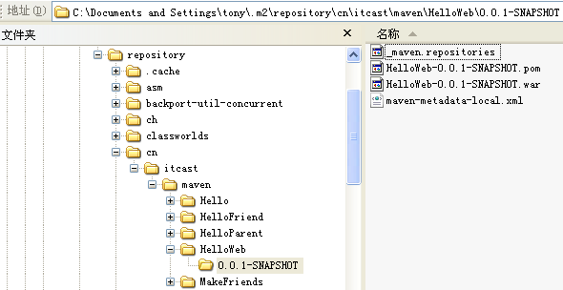
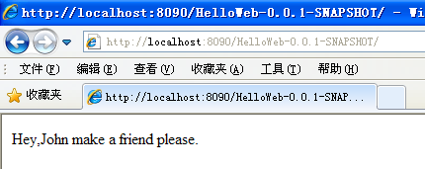
MAVEN
访问名字好像有点长
Web工程-MyEclipse 8.6 ：
7、仓库中的war出现，配置无错，顺利打包、发布完成
拷贝war包到tomcat/webapps下，启动tomcat，
访问：http://localhost:8090/HelloWeb-0.0.1-SNAPSHOT/
8、成功

Slide 60
MAVEN
执行HelloWeb的pom.xml mvn install，第一次会下载插件
技术要点：设置虚拟路径，并自动启动tomcat
在HelloWeb/pom.xml中加入build标签。使用org.codehaus.cargo插件，设置tomcat路径，端口
<build>
<finalName>hw</finalName>
<plugins>
<plugin>
<groupId>org.codehaus.cargo</groupId>
<artifactId>cargo-maven2-plugin</artifactId>
<version>1.2.3</version>
<configuration>
<container>
<containerId>tomcat6x</containerId>
<home>D:/javaenv/tomcat-6.0.16-ssi-utf-service</home>
</container>
<configuration>
<type>existing</type>
<home>D:/javaenv/tomcat-6.0.16-ssi-utf-service</home>
</configuration>
如果发布到根目录改为ROOT
首先在C:\Documents and Settings\tony\.m2\settings.xml
中的<pluginGroups>中加入插件：
<pluginGroup>org.codehaus.cargo</pluginGroup>

Slide 61
MAVEN
执行HelloWeb的pom.xml下载插件后就可以执行HelloParent的pom.xml。否则插件未下载，不能自动启动tomcat。
技术要点：设置虚拟路径，并自动启动tomcat
仓库中的war出现，配置无错，顺利打包、发布完成
</configuration>
<executions>
<execution>
<id>cargo-run</id>
<phase>install</phase>
<goals>
<goal>run</goal>
</goals>
</execution>
</executions>
</plugin>
</plugins>
</build>
MyEclipse中没有停止tomcat的命令：
可以在tomcat目录手工停止，否则下次install时，会报错：java.net.BindException: Address already in use: JVM_Bind
D:\javaenv\tomcat-6.0.16-ssi-utf-service\bin\
shutdown.bat
http://localhost:8090/hw/

Slide 62

MAVEN
Web工程-MyEclipse 8.6 ：
这就是最终J2EE工程
打包：聚合工程Parent中加入module
<modules>
<module>../Hello</module>
<module>../HelloFriend</module>
<module>../MakeFriends</module>
<module>../HelloWeb</module>
</modules>
HelloWeb | 视图层 jsp
MakeFriends | 控制层action
HelloFriend | Service层
Hello | 持久层，DAO访问层
注意 HelloWeb中的pom.xml打包为war
<artifactId>HelloWeb</artifactId>
<packaging>war</packaging>

Slide 63
MAVEN
建立Maven私服-Nexus

Slide 64
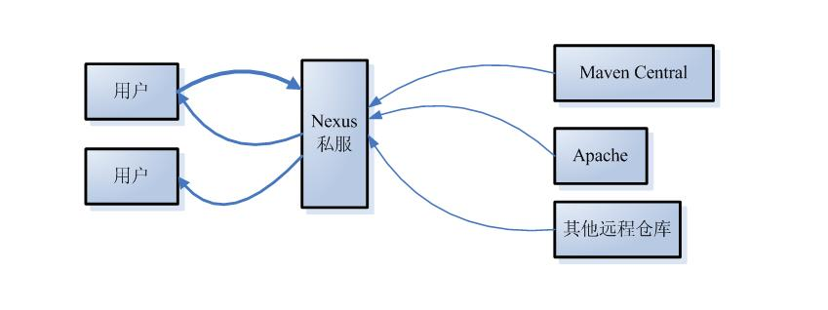
MAVEN
如果重新建立工作空间，需重新配置maven
仓库Nexus：
什么是私服？
为什么使用Nexus私服软件？
Nexus安装与使用
Nexus的仓库和仓库组
宿主仓库
代理仓库
仓库组
配置Maven从Nexus下载，部署构建

Slide 65
MAVEN
发布项目到nexus上：
要发布项目到nexus上要在项目中的D:\javaws\jk\pom.xml最后配置
<distributionManagement>
<repository>
<id>releases</id>
<name>Internal Releases</name>
<url>http://localhost:8010/nexus/content/repositories/releases/</url>
</repository>
<snapshotRepository>
<id>snapshots</id>
<name>Internal Snapshots</name>
<url>http://localhost:8010/nexus/content/repositories/snapshots/</url>
</snapshotRepository>
</distributionManagement>

Slide 66
MAVEN
配置权限：
Nexus的访问权限控制，在~/m2/setting.xml中配置如下：
<!-- 设置发布时的用户名 -->
<servers>
<server>
<id>releases</id>
<username>admin</username>
<password>admin123</password>
</server>
<server>
<id>snapshots</id>
<username>admin</username>
<password>admin123</password>
</server>
</servers>

Slide 67
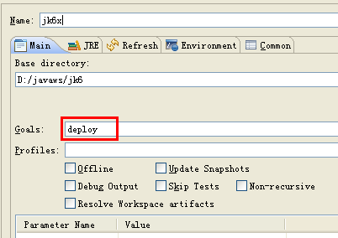
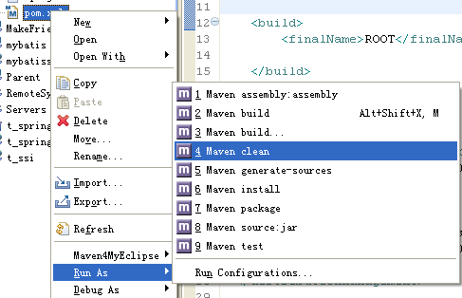
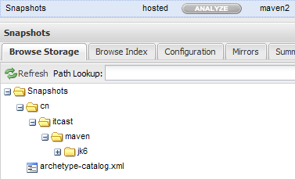
MAVEN
2
发布项目到nexus上：
扩充执行命令 mvn deploy，执行后将发布包到nexus
1
3

Slide 68

MAVEN
Q&A

